Slide 1





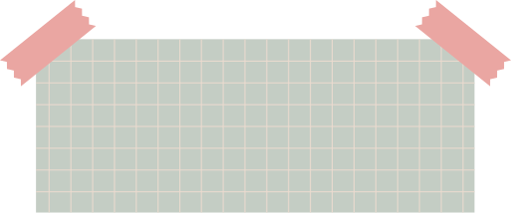





Мы идём в 1 класс…
Подготовила руководитель
ТПМПК № 1 г. Якутска
Попова Ирина Константиновна

Slide 2


Готов ли Ваш ребёнок к школе?
«Быть готовым к школе-не значит уметь читать, писать, считать,
а значит быть готовым всему этому научиться». Л.А.Венгер
Советы дефектолога
Советы логопеда
Советы психолога
Будущий первоклассник должен знать и уметь:
Общая осведомленность:
1. Свое ФИО, возраст, дату рождения;
3. Где он живет (Адрес);
4. Как зовут родителей, кем они работают;
6. Знать обобщающие понятия: овощи, фрукты;
7. Основные профессии.
8. Домашних и основных диких животных.
9. Детенышей животных.
10. Виды транспорта.
11. Основные цвета, формы.
Пространственная и временная ориентировка:
1. Понятия «право – лево».
2. Ориентироваться в частях лица и тела;
3. Уметь ориентироваться на бумаге;
4. Дни недели, времена суток.
5. Времена года.
Математические представления:
1. Прямой и обратный счет: от 0-10
и от 10 – 0, пересчет предметов.
2. Знать понятия «больше – меньше, поровну», «большой – маленький», «высокий – низкий», «широкий – узкий».
Психологическая готовность к школе:
А) Интеллектуальная— должен быть сформирован запас знаний. Развитие памяти, внимания, мышления должны соответствовать возрасту ребёнка.
Б)Социальная-ребёнок должен быть общительным, уметь искать выход из проблемной ситуации, адекватно реагировать на критику, понимать что хорошо, что плохо, уметь слушать и оценивать свою работу объективно.
В)Эмоциональная-понимать важность учения, иметь интерес к учению, иметь развитую усидчивость выполнять задания до конца ,не отвлекаться.
Советы психолога
1. Давайте о школе позитивную информацию,
2. Развивайте навыки культурного поведения личным примером.
3. Развивайте умение слушать не перебивая.
4. Создавайте атмосферу доверия в общении с ребёнком, чтобы он мог говорить о своих проблемах открыто и безбоязненно.
5. Способствуйте повышению уровня самооценки ребёнка путём создания ситуации успеха.
6. Не стесняйтесь признавать свои ошибки, извиняйтесь перед детьми.
Будущий первоклассник должен знать и уметь:
1. чётко произносить все звуки, иметь хорошую артикуляцию;
2. Владеть звуковым анализом слова:
А) различать гласные и согласные звуки;
Б) разделять слова на слоги;
В) определять количество и последовательность звуков в словах типа: мак, дом.;
Г) выделять определённый звук в слове интонационно;
Д) определять место звука в слове: в начале, середине, конце;
3. Выразительно рассказывать небольшое стихотворение;
4. Пересказывать небольшие рассказы и сказки. Составлять рассказ по картине и серии картин. Для развития этого умения просите пересказать мультфильм, сказку, спрашивайте как прошёл день ребёнка,
5. Ясно и последовательно излагать свои мысли.
6. Всегда отвечайте на вопросы ребёнка, объясняйте непонятные ему слова.
7. Читайте вместе художественную литературу.
8. Своевременно до поступления в школу устраняйте недостатки речи у ребёнка!

Slide 3


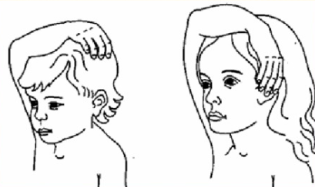

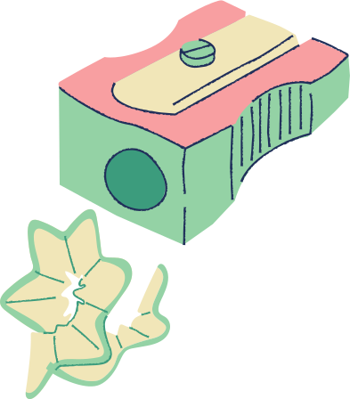
Физиологическая готовность ребёнка к школе
Педиатры считают, что ребенок с точки зрения физиологии является достаточно зрелым для школы, если он:
легко дотягивается сзади рукой до верхушки противоположного уха «полуростовой скачок»;
имеет сформированные коленные чашечки и суставы пальцев, хорошо выраженную арку стопы;
начал терять молочные зубы (иметь не менее 4-х «постоянных» зубов);
умеет прыгать на одной ноге, с легкостью ловит и бросает мяч;
отводит большой палец при рукопожатии.
В отношении развития следует также учитывать уровень развития мелкой моторики: умение резать ножницами, работать с пластилином, застегивать молнию и шнуровать ботинки.
Важным фактором является и общее состояние здоровья. Часто ли ребенок болеет (часто – это 8 и более раз в году)? Есть ли у него хронические заболевания?
Лечащий врач посоветует, стоит ли повременить с учебой, если есть такая возможность.
Каким бы не было здоровье ребенка, перед началом школьной жизни необходимо заняться его укреплением: провести лето на природе, съездить на море, внимательнее отнестись к качеству питания, вплотную заняться лечением хронических болезней, если они имеются.

Slide 4


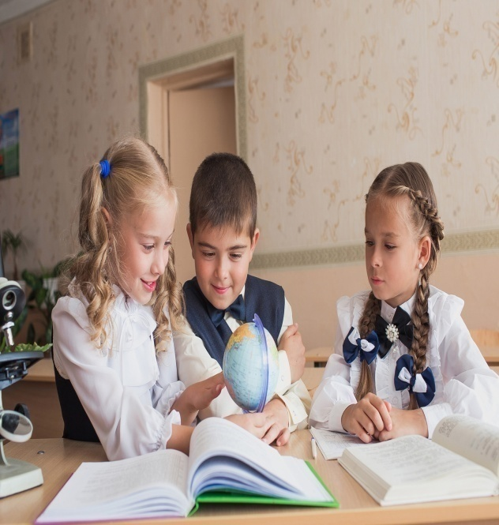




Существует ряд «противопоказаний» для начала учебы ранее 7 лет:
В каких случаях лучше повременить с поступлением в 1 класс?
Закон РФ «Об образовании в РФ» от 29.12.2012 г. №273-РФ
Статья 67. Организация приема на обучение по основным общеобразовательным программам
1. Получение дошкольного образования в образовательных организациях может начинаться по достижении детьми возраста двух месяцев. Получение начального общего образования в образовательных организациях начинается по достижении детьми возраста шести лет и шести месяцев при отсутствии противопоказаний по состоянию здоровья, но не позже достижения ими возраста восьми лет. По заявлению родителей (законных представителей) детей учредитель образовательной организации вправе разрешить прием детей в образовательную организацию на обучение по образовательным программам начального общего образования в более раннем или более позднем возрасте.
1. Психологические:
отсутствие мотивации к учебе, явное предпочтение игры обучению;
появление в доме новорожденного одновременно с поступлением ребенка в 1 класс;
тяжелый период в жизни семьи (ссоры, развод, безденежье и др.).
2. Социальные:
большое количество взрослых, участвующих в жизни ребенка (это чревато излишним прессингом на малыша);
выбор родителями для обучения гимназии, частной школы или лицея с высокими требованиями программы, необходимостью ежедневных (возможно, длительных) поездок туда и обратно.
Никто не может знать своего ребенка лучше, чем сами родители – окончательное решение о приеме в школу остается за родителями!!!
3. Медицинские:
психические заболевания;
недавно перенесенные травмы головного мозга, позвоночника;
хронические болезни; слабый иммунитет.

Slide 5


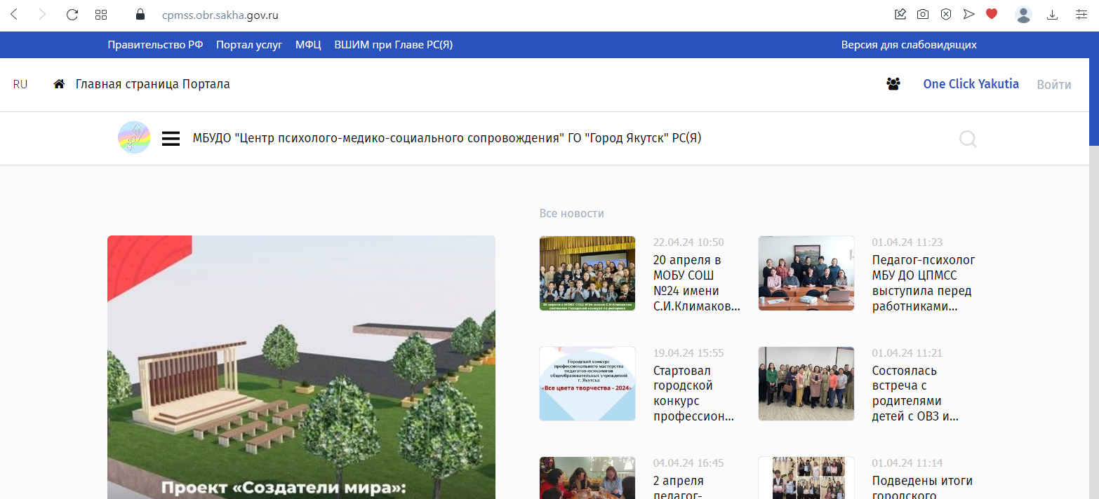

Проходить ли ПМПК перед 1 классом?
Сайт Центра: cpmss.obr.sakha.gov.ru
Если Ваш ребёнок посещал группу компенсирующей (логопедическую) направленности в ДОУ, если врачами уже поставлен диагноз «детский аутизм», «задержка психоречевого развития», отмечаются нарушения слуха, речи, зрения, «ДЦП» —то необходимо обязательно пройти ПМПК перед поступлением в 1 класс.
ПМПК порекомендует ребенку специальные условия для обучения: специальную программу, учебники, дополнительные коррекционные занятия с логопедом, дефектологом; психологом (при необходимости), услуги тьютора или ассистента и мн.др.
ОРИГИНАЛЫ ДОКУМЕНТОВ
Наименование документа
1. Направление образовательной или медицинской организации. В направлении должно быть указано: с какой целью ребёнок направляется на обследование на ПМПК; должен стоять штамп учреждения, печать, дата, подписи.
2. Выписка из истории развития (из медицинской карты) ребенка с заключениями врачей: психиатра, невролога, отоларинголога, офтальмолога, педиатра. Заключение других врачей предоставляются в случае, если ребёнок стоит у них на учёте. На выписке обязательно должен быть штамп учреждения, печати врачей, дата, подписи. В выписке должны быть указаны анамнестические данные ребёнка. В заключении офтальмолога,кроме диагноза (при его наличии у ребёнка), должен быть указан Visus (острота зрения в очках и без очков). В заключении психиатра наряду с диагнозом (при его наличии у ребёнка) должен быть указан уровень интеллекта.
3.Представление психолого-педагогического консилиума на ПМПК из детского сада. - На представлении обязательно должен быть штамп учреждения, печать, дата, подписи.
4. Самостоятельные работы (рисунки, выполненные карандашами или другие свидетельства самостоятельной продуктивной деятельности ребенка).
5. Заявление родителя/законного представителя о проведении обследования ребёнка в ПМПК.
КОПИИ ДОКУМЕНТОВ
Наименование документа
1. Копия свидетельства о рождении ребёнка.
2. Копия паспорта родителя/законного представителя.
3. Копии документов, подтверждающих полномочия законного представителя(в случае, если интересы ребёнка представляет опекун или другой законный представитель): постановление об опеке, удостоверение опекуна, нотариально заверенная доверенность и т.д.
4. Копияпредыдущегозаключения психолого-медико-педагогической комиссии (если ребёнок ранее проходил обследование на ПМПК).
5. Копия справки МСЭ (при наличии инвалидности у ребёнка).
6. Копия ИПРА (при наличии инвалидности у ребёнка).
Запись будущих первоклассников на ПМПК по адресу:
ТПМПК № 1 (руководитель Попова Ирина Константиновна),
Адрес: г. Якутск, ул. Сергеляхская, 10/2 (Студгородок).
Проезд: авт.№ 17,18,100 до остановки с/к «Триумф» (со стороны ул. Ойунского) или авт.№ 5,41,35 до остановки «КФЕН» (со стороны ул. Кулаковского).
Телефон для справок: 31-65-01.
Приём документов на запись строго в указанное время:
Понедельник: 09:00–12:00
Четверг: 14:00–17:00 Запись по телефону не производится!

Slide 6


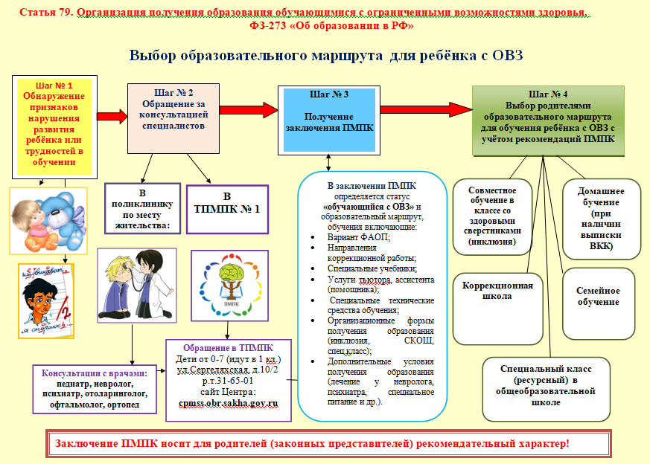
Как выбрать образовательный маршрут для ребенка с ОВЗ

Slide 7

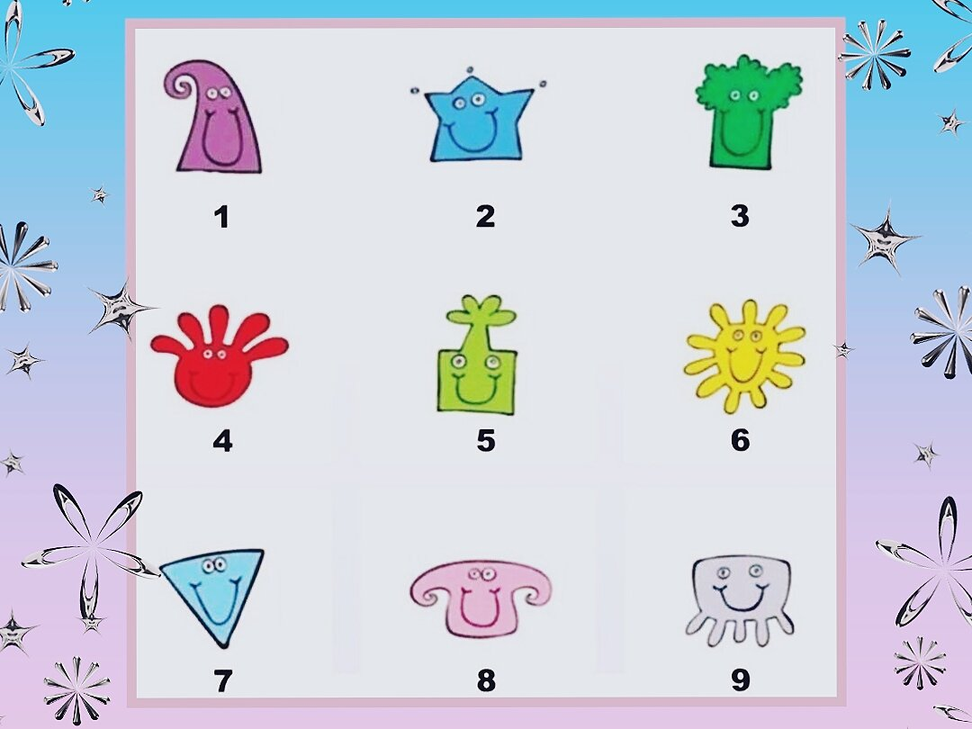
Какой Вы родитель?
Что вы выбрали, расшифровываем:
1. Вы правильный родитель. Или очень стремитесь быть правильным во всём, что касается вашего ребенка.
2. Энергичный родитель. Хотите всё успеть. Часто делаете несколько дел одновременно, и у вас это неплохо получается.
3. Не хотите выставлять эмоции и чувства напоказ. Редко говорите о любви к ребенку.
4. Вы добрый и позитивный родитель. С вами всегда приятно иметь дело.
5. Непредсказуемый родитель. У вас много хлопот, много идей и мыслей, которые вы стараетесь воплотить внутри семьи. Но с вами точно не скучно.
6. Весёлый родитель. Позитив, юмор, оптимистичный взгляд - это про вас.
7. Скромный родитель. Много раз подумаете, прежде чем примите какое-то решение по отношению к ребенку.
8. Любящий родитель. Окружаете детей заботой, теплом и любовью.
9. Мудрый родитель. Много читали и многое знаете о воспитании и развитии ребенка. Часто гордитесь собой и своим ребенком.

